Slide 1
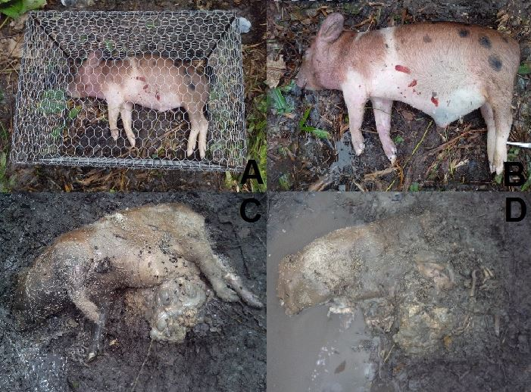
Riqueza de espécies de Sarcophagidae (Insecta, Diptera) em carcaça de Sus scrofa L. em Mata de Várzea, na Amazônia Oriental
I International Symposium
V PPGBIO Meeting
07-09 October 2014
Macapa-AP
Camila M. C. V. Araújo¹; Bruna L. B. Façanha¹; Camila G. Pinheiro¹; Raimundo N. P. Souto²
¹ Acadêmicas do Curso de Ciências Biológicas da Universidade Federal do Amapá , ² Professor do Curso de Ciências Biológicas da Universidade Federal do Amapá 68.903-419 Macapá, AP, Brasil. Email: camilamendes.cva@gmail.com
INTRODUÇÃO
Tabela 01: Riqueza, abundancia e sucessão de Sarcophagidae presentes em carcaça de S. scrofa em um ambiente de Várzea amazônica.
Os muscóides da família Sarcophagidae possuem cerca de 2.600 espécies descritas (PAPE,1996), assim como outros artrópodes, habitam a matéria orgânica em decomposição; a maioria é ovovivípara, eliminando larvas de primeiro instar, que iniciam imediatamente sua alimentação na carcaça, sendo considerados importantes no auxílio de investigações criminais. É um dos primeiros taxa a colonizar os corpos em processo de decomposição (DENNO; COTHRAN 1976), podendo ser utilizados, dentre outras questões, na estimativa do Intervalo Post-Mortem (IPM).
Espécies Fases de decomposição
 | Fresca | Gasosa | Coliquativa | Esqueletização inicial | Esqueletização final
Oxysarcodexia amorosa | - | 1 | 11 | - | -
 | - | - | 14 | 24 | -
Oxysarcodexia intona
Sarcodexia lambenz | - | - | 1 | - | -
Peckia crysostoma | - | - | 7 | 8 | -
Helicobia morionella | - | - | 1 | - | -
Oxysarcodexia paulistanensis | - | - | 4 | - | -
Oxysarcodexia parva | - | - | 1 | - | -
Oxysarcodexia fluminensis | - | - | - | - | -
Oxysarcodexia riograndensis | - | - | 3 | - | -
Oxysarcodexia avuncula | - | - | - | 1 | -
Peckia anguilla | - | - | - | 1 | -
Peckia resona | - | - | - | 1 | -
Peckia intermutans | - | - | - | 2 | -
Fêmeas | - | 72 | 338 | 217 | -
OBJETIVO
O presente trabalho teve como objetivo conhecer a riqueza, abundância e a sucessão de espécies de sarcofagídeos de importância forense em carcaça de S. scrofa, em uma área de Várzea na Amazônia Oriental.
MATERIAL E MÉTODOS
O experimento foi realizado no Distrito do Abacate da Pedreira, no período mais chuvoso, do dia 01 a 30.03 de 2014, em um ambiente de Várzea amazônica. Como unidade amostral utilizou-se uma carcaça de S. scrofa de aproximadamente 12kg, adquirida já morta em um frigorifico. Foram coletados diariamente, indivíduos adultos, com auxilio de rede entomológica, observando suas ocorrências em cada fase de decomposição, e armazenados em potes plásticos e levados ao Laboratório de Arthropoda para os procedimentos de identificação Kairo Pinto e Vairo (2011) e Fernando Filho (2012). Todo material identificado foi armazenado na coleção científica do Arthrolab/Coordenação de Ciências Biológicas da Universidade Federal do Amapá. A identificação das fases de decomposição da carcaça (Figura 01) seguiram as recomendações de Gomes (1997).
Figura 01: Fases de decomposição da carcaça Sus scrofa, observadas.
.
CONCLUSÃO
A lista de espécies geradas contribuirá para a formação de um banco de dados que auxiliará nas pericias forenses em casos encontrados pela Polícia Técnico-Científica.
REFERÊNCIAS
PAPE, T. 1996. Catalogue of the Sarcophagidae of the world (Insecta:Diptera). Memoirs of Entomology, International: 558p.
DENNO, R. F. & W. R. COTHRAN. 1976. Competitive interactions and ecological strategies of Sarcophagid and Calliphorid flies nhabiting rabit carrion. Annals of the Entomological Society of America 69: 109–113.
VAIRO, K. P. Dissertação; Sarcophagidae (diptera) de potencial interesse forense de Curitiba, Paraná: chave pictórica para as espécies e morfologia dos estágios imaturos de Sarcodexia lambens (Wiedemann) . Curitiba, Paraná, 2011.
FILHO, F. S. C. Tese; Revisão taxonômica e filogenia das espécies do gênero Nephochaetopteryx Townsend, 1934 (Diptera: Sarcophagidae). Belém, Pará, 2012.
GOMES, L.; GOMES, G.; OLIVEIRA, H. G.; MORLIN JUNIOR, J. J.; DESUO, I. C.; QUEIROZ, M. M.C; GIANOTTI, E.; VON ZUBEN, C.J. Occurrence oh Hymenoptera on Sus scrofa carcasses during Summer and winter season in southwestern Brazil. Revista Brasileira de Entomologia, 2007.
GOMES, H. Medicina Legal. Atualizador Hygino Hércules. 32 ed. Rio de Janeiro: Freitas Bastos; 1997.
Reservatório de gás (arenito)
A= fase fresca; B= gasosa; C= coliquativa; D= esqueletização inicial.
Rocha geradora (xisto)
RESULTADOS E DISCUSSÃO
Foram coletados 708 indivíduos da família Sarcophagidae sendo: Oxysarcodexia amorosa (12), Oxysarcodexia intona (38), Sarcodexia lambenz (1), Peckia crysostoma (15), Helicobia morionella (1), Oxysarcodexia paulistanensis (4), Oxysarcodexia parva (1), Oxysarcodexia fluminensis (1), Oxysarcodexia riograndensis (3), Oxysarcodexia avuncula (1), Peckia anguilla (1), Peckia resona (1), Peckia intermutans (2) e 627 fêmeas que não foram identificadas(Tabela 1).
FINANCIAMENTO

